Slide 1
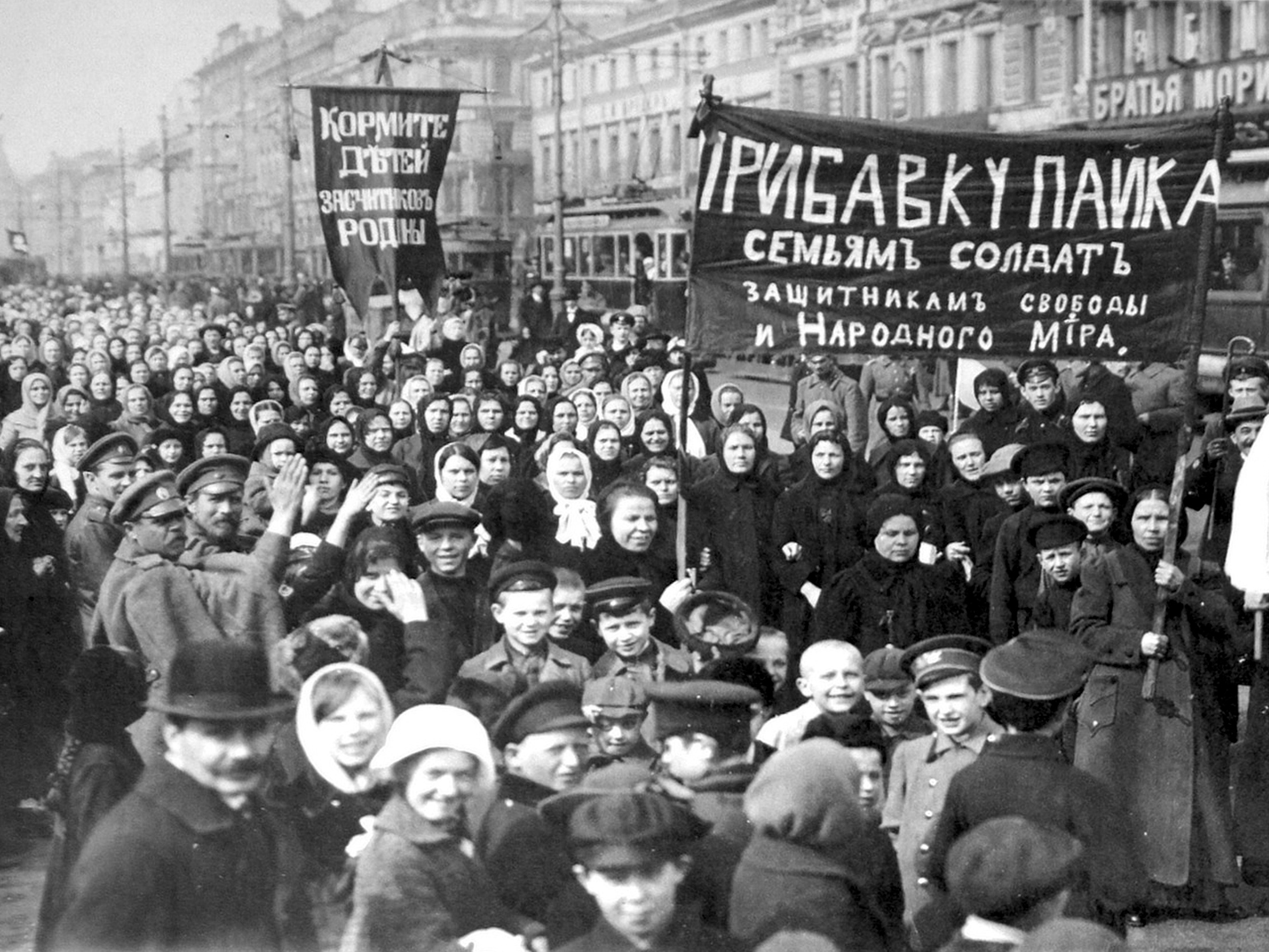
Συγκρουσιακή πολιτική, συλλογική δράση, κοινωνικά κινήματα
Σ. Ι. Σεφεριάδης

Slide 2
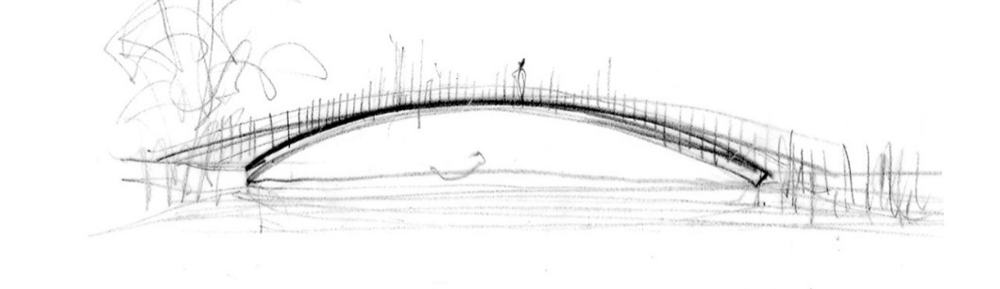
Σχεσιακή ανάλυση και πολιτική διαμεσολάβηση
Η οντολογία των κινημάτων δεν είναι ουσιοκρατικά εμμενής, αλλά σχεσιακή…
Γι’ αυτό και έχει σημασία η πολιτική διαμεσολάβηση
Όμως ποια η ακριβής υφή της, και τι επιφέρει;
Η διερεύνηση όμως αυτή μας πάει στη θεωρία των κομμάτων –πιο συγκεκριμένα στο μοντέλο του κόμματος καρτέλ…
Κινήματα
Κόμματα

Slide 3
Αναλυτικοί στόχοι…
Χρησιμοποίηση της εμπειρίας ΣΥΡΙΖΑ για την ανάδειξη προβληματικών περιοχών του μοντέλου του κόμματος καρτέλ…
Σύγχρονη ιστορία in extremis…
Κριτική αποτίμηση του μοντέλου καρτέλ –των «γνωστικών του συντεταγμένων» …
Απουσία πολιτικής…

Slide 4
Δομή της παράδοσης
Πορεία του ΣΥΡΙΖΑ
Κριτική του μοντέλου καρτέλ
Μελλοντική έρευνα…

Slide 5
ΣΥΡΙΖΑ: μια εξαιρετικά σύντομη πολιτική ιστορία…
Κόμματα και κομματικά συστήματα δεν είναι αμετάβλητες δομικές σταθερές, ιδιαίτερα στα χρόνια της κρίσης…

Slide 6
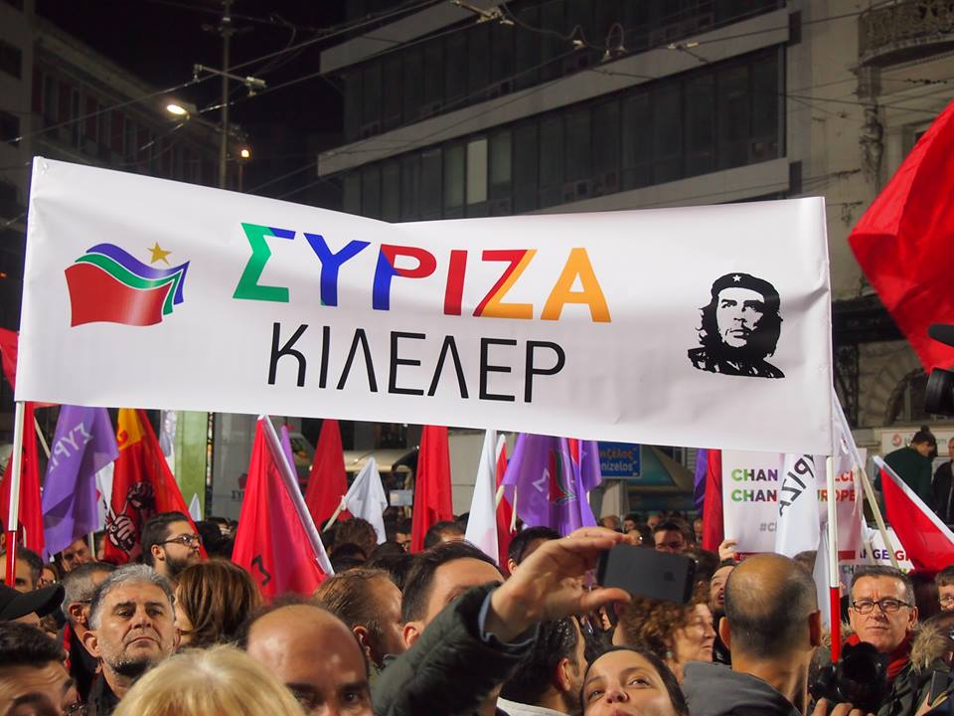
Πώς ο ΣΥΡΙΖΑ αναπτύχθηκε τόσο γρήγορα;
Σε αντίθεση με τις προσδοκίες του μοντέλου καρτέλ, η επιρροή του ΣΥΡΙΖΑ εκτινάχθηκε
χωρίς πολιτικο-οργανωτικές «συμπαιγνίες και συνεργασίες» (‘collusion and cooperation’)…
χωρίς τις υποτιθέμενα «απαραίτητες» προγραμματικές υποχωρήσεις…
χωρίς μιντιακή εύνοια…

Slide 7
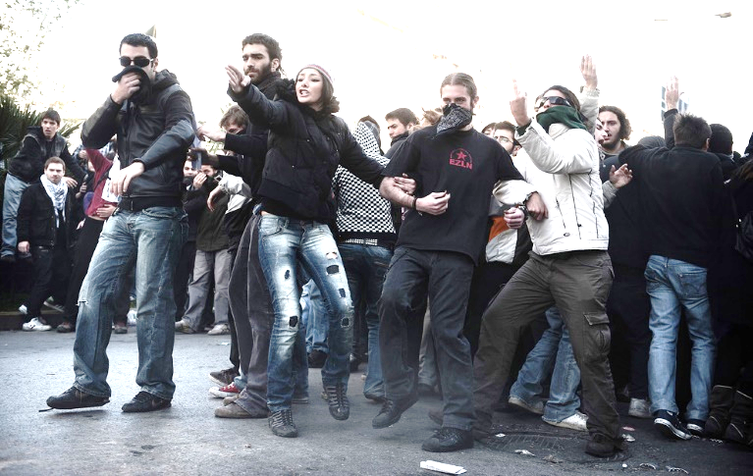
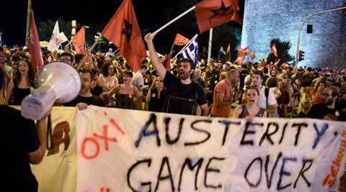
Ριζοσπαστικές στιγμές…

Slide 8
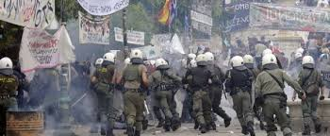
Μαχητικές κινηματικές δράσεις και καταστολή…
Θεωρητική σημασία
Η υποτιθέμενη απώλεια της «κοινωνικής ιδιαιτερότητας» των λαϊκών στρωμάτων δεν απέτρεψε την κινηματική τους ανασυγκρότηση…
Ο ΣΥΡΙΖΑ αναπτύχθηκε όχι γιατί συμβιβάστηκε πολιτικά, αλλά διότι διατήρησε τον κινηματικό του προσανατολισμό…

Slide 9
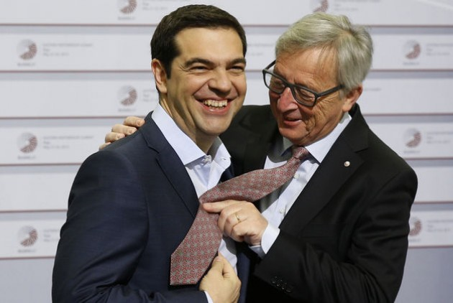
Για να εξηγηθεί η καρτελοποίηση τoυ ΣΥΡΙΖΑ, χρειάζεται να ληφθούν υπόψη πολιτικές μεταβλητές…
Πλήρης υποταγή στη νεοφιλελεύθερη οπτική…
Αθέτηση προεκλογικών υποσχέσεων περί τερματισμού της λιτότητας..
Μετατροπή του 61.3% ΟΧΙ σε ΝΑΙ…

Slide 10
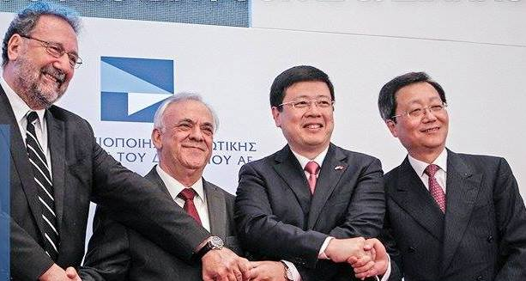
Ο νέος ΣΥΡΙΖΑ –όπως στη θεωρία…
Από φωνή των «από κάτω», μεσάζων μεταξύ ειδικών συμφερόντων και του Κράτους…
Μοχλός προσπορισμού προνομίων για υπάκουα μέλη…
Αντί για κοινωνική αλλαγή, «αποδοτική και αποτελεσματική διοίκηση»…
Επιδίωξη συμφωνιών με νεοφιλελεύθερα κόμματα…
Χρήση «ειδικών επικοινωνίας»…
Μέλη χειροκροτητές και κόμμα πυραμίδα…
Με το Μνημόνιο 3, στόχος είναι η «πειθάρχηση της κοινωνίας»

Slide 11
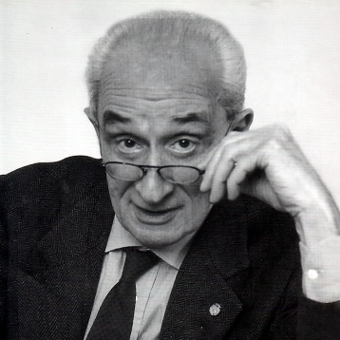
Πίσω στη θεωρία…
Αμήχανος αγνωστικισμός: η καρτελοποίηση ως αναγκαίο κακό και όχι ως πρόβλημα που μπορεί και πρέπει να αντιμετωπιστεί…
Δυο μορφές αναγωγισμού:
Κοινωνιολογικός –η καρτελοποίηση ως απλή αντανάκλαση και «προσαρμογή» στο λεγόμενο σύνδρομο της «μετα-βιομηχανικής κοινωνίας»…
Ωφελιμιστικός –η καρτελοποίηση ως απόρροια του ότι … συμφέρει!
Κανονικοποίηση της όλης διαδικασίας: σαν η καρτελοποίηση να αποτελεί φαινόμενο νομοτελειακό και αναπόδραστο (ένας νέος «σιδηρούς νόμος»)...

Slide 12
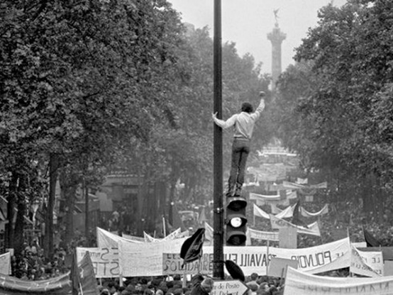
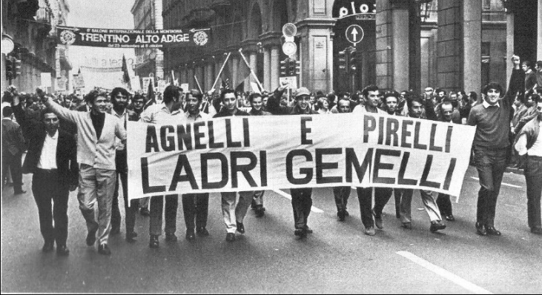
Αποσυσκευάζοντας το μοντέλο: 5 σταθμοί και κριτική…
Σταθμός 1: «Αντικειμενικές» συνθήκες
Με το τέλος των «μεγάλων μαχών» που κέρδισαν πολιτικά και κοινωνικά δικαιώματα, και την εγκαθίδρυση του Κράτους Πρόνοιας που επέφερε «βελτίωση των κοινωνικών συνθηκών» ...οι κοινωνικές και προϋποθέσεις των μαζικών κομμάτων αρχίζουν να υπονομεύονται» (Katz/Mair 1995: 12).
Ναι, αλλά υπήρχαν πολλές ακόμη μάχες να δοθούν –και πράγματι δόθηκαν στα 60s και 70s!
Η ρόδινη εικόνα των μεταπολεμικών χρόνων δεν αποτελεί αντικειμενικό δεδομένο, αλλά ιδεολογική εκτίμηση («Τέλος των Ιδεολογιών») ….

Slide 13
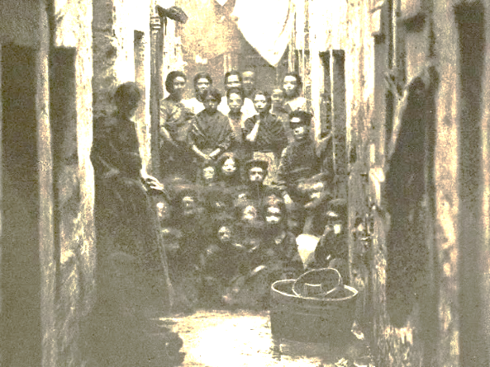
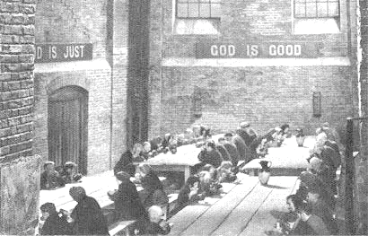
Σταθμός 2: Υποκειμενικές προδιαθέσεις
Λόγω «βελτιωμένων υλικών συνθηκών» και μιντιακής επιρροής, η παραδοσιακή εργατική βάση παύει να αισθάνεται «ιδιαίτερη» (η ταξική συγκρότηση υποχωρεί…) (Katz/Mair 1995: 12)
Η έννοια της «κοινωνικής ιδιαιτερότητας» είναι βάναυσα υποστασιοποιημένη/ ουσιολογική
Όχι μόνο οι μεταπολεμικοί εργαζόμενοι δεν ήταν και τόσο ευτυχείς, αλλά και αυτοί του ύστερου 19^{ου} και πρώιμου 20^{ου} αιώνα έπρεπε να υπερβούν μεγάλο αριθμό εμποδίων προκειμένου να κατακτήσουν συλλογική συνείδηση (Χρυσούς Αιών ταξικής συνείδησης δεν υπήρξε ποτέ)…
θρησκευτικές προκαταλήψεις, τοπικισμός, αναλφαβητισμός, έλλειψη ελεύθερου χρόνου, υλική εξαθλίωση …

Slide 14
Σταθμός 2: Υποκειμενικές προδιαθέσεις (συνέχεια…)
Τα μαζικά κόμματα (ως πολιτικά υποκείμενα) ήταν πολύ περισσότερο οι παραγωγοί (η αιτία) παρά τα παράγωγα (το αποτέλεσμα) της ταξικής συνείδησης...
Ταξική συνείδηση
Μαζικά κόμματα
Μαζικά κόμματα
Ταξική συνείδηση

Slide 15
Σταθμός 3: Διεύρυνση επιρροής και «προσαρμογή»
Για να αυξήσουν την επιρροή τους (ή να παραμείνουν στην εξουσία), οι ηγεσίες παύουν να απευθύνονται μόνο στην «ενθυλακωμένη τους τάξη» την classe gardée, και αρχίζουν να απευθύνονται σε ένα ευρύτερο κοινό. Αυτό τις υποχρεώνει σε «περαιτέρω υποχωρήσεις» λόγω των «απαιτήσεων που περιλαμβάνει και των περιορισμών που επιβάλλει η άσκηση της εξουσίας» ή «συνθήκες πάνω και πέρα από τον έλεγχο των κομματικών ηγεσιών» (Κatz/Μair 1995: 12-3, 14)...

Slide 16
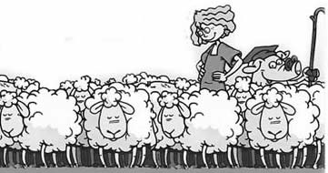
Τρεις κριτικές…
Αφελής ουσιοκρατία: η πολιτική συμπεριφορά των ανθρώπων δεν είναι εγγεγραμμένη στα γονίδιά τους (ούτε τώρα, ούτε στο παρελθόν) –δεν ήταν ποτέ συνειδησιακό κοπάδι. Τόσο στο παρελθόν, όσο και τώρα τα λαϊκά στρώματα κερδίζονται στα κόμματα από ιδέες, δόκιμο προγραμματικό λόγο και παράδειγμα.
Γιατί να υποθέσουμε ότι η «διεύρυνση της επιρροής» επέρχεται με την προγραμματική υποχώρηση;
Είναι πράγματι «αντικειμενικοί» οι περιορισμοί που επιβάλλει η διακυβέρνηση; Όσοι το υποστηρίζουν ας παραδεχτούν ότι υποστηρίζουν την άποψη ΤΙΝΑ…

Slide 17
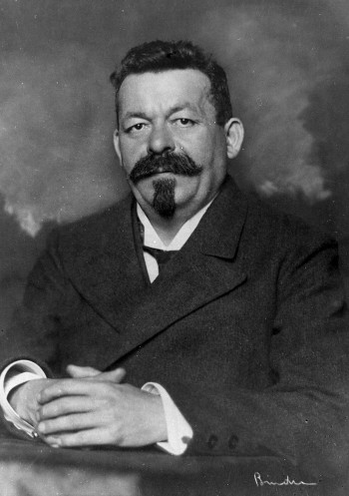
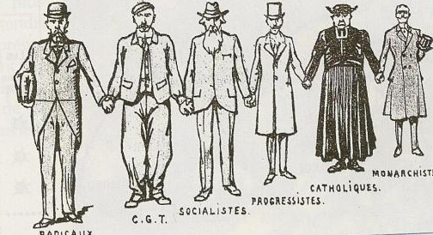
Σταθμός 4: Όταν η κομματική ολιγαρχία γίνεται «αρετή»…
Γενικευμένη ιδεολογική υποχώρηση: η «κομματική ολιγαρχία μεταβάλλεται από αμαρτία σε αρετή», και οι ηγεσίες αρχίζουν να «συνεργάζονται» με πρώην ιδεολογικούς αντιπάλους…
Οι σοβαρές ιδεολογικές αντιπαραθέσεις απουσιάζουν –στόχος της πολιτικής παύει να είναι η κοινωνική αλλαγή και γίνεται, η «συνεργατική συμπαιγνία», με στόχο «τη διατήρηση της κοινωνικής σταθερότητας…» (Katz/Mair 1995: 22). …
Σωστά! Όμως όχι για τους λόγους που το μοντέλο επικαλείται. Η καρτελοποίηση συντελείται διότι οι δρώντες φαντάζονται ότι σοβαρή κοινωνική αλλαγή μπορεί να επιτευχθεί εντός του συστήματος –το ίδιο φαντάζονται και οι ηγέτες της Union sacrée και της Burgfriedenspolitik…

Slide 18
Μηδισμός…

Slide 19
Σταθμός 5: Μειούμενη συμμετοχή και εξάρτηση από τις κρατικές επιδοτήσεις –η ολοκλήρωση του μοντέλου
Λόγω μειούμενης συμμετοχής τα κόμματα στηρίζονται για την αναπαραγωγή τους στις κρατικές επιδοτήσεις…
Και πάλι σωστά, αλλά…
Μειούμενη συμμετοχή
Καρτελοποίηση
Καρτελοποίηση
Μειούμενη συμμετοχή

Slide 20
Συμπερασματικά:
Ενώ η αδιαμφισβήτητη συνεισφορά της θεωρίας του κόμματος καρτέλ υπήρξε η εννοιολόγηση του φαινομένου, εξίσου αδιαμφισβήτητη μάστιγά της υπήρξε ο αναγωγισμός που διέπει την ανάλυση των αιτιωδών μηχανισμών του –στη βάση μάλιστα μιας ιστορίας που και σχηματική είναι και ιδεολογικά φορτισμένη. …

Slide 21
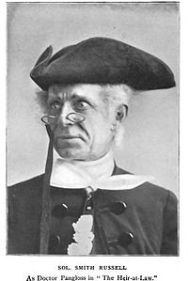
Τι μπορεί να γίνει; 1. Πολιτική!
Νέα επανάκαμψη του πολιτικού! Η καρτελοποίηση δεν επέρχεται λόγω της επενέργειας κάποιου μυστικού νόμου, αλλά λόγω πολιτικής επιλογής. Τα κόμματα ασφαλώς πρέπει να προσαρμόζονται –το θέμα είναι πώς; …
Ράθυμα εξισώνοντας την «αναγκαία προσαρμογή» με την υιοθέτηση της νεοφιλελεύθερης οπτικής αναπαράγει τη λογική ΤΙΝΑ στις πολλές της μεταβαλλόμενες εκδοχές…
Call things by their real name…
TINA: επιστήμη όπως από τον Dr Pangloss

Slide 22
2. Η καρτελοποίηση δεν είναι ούτε κανονική «κανονική» ούτε αναπόδραστη…
Αποτελεί εμπρόθετη στρατηγική επιλογή των κομματικών ηγεσιών που στρέφεται ενάντια στα απλά μέλη, και αντανακλά συγκεκριμένες πολιτικές θέσεις και συμφέροντα.
Καρτελοποίηση και μετα-δημοκρατία δεν επέρχονται ούτε ως αποτέλεσμα της «μετα-βιομηχανικής κοινωνίας» ούτε αποτελούν αναγκαία επιλογή για τη μεγέθυνση της εκλογικής επιρροής των κομμάτων. Για να την ερμηνεύσουμε επαρκώς απαιτείται να ρίξουμε τον ερευνητικό φακό σε πολιτικές διαδικασίες και στην σχεσιακή αλληλεπίδρασή τους με τις κινηματικές δράσεις.
3. Ας εγκαταλείψουμε τους αναγωγισμούς…

Slide 23
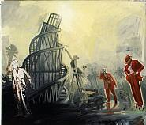
Ερευνητικές προκλήσεις
Η διαδικασία της καρτελοποίησης πρέπει να προσεγγιστεί όχι δομιστικά, αλλά μέσα από ένα σχεσιακό πλαίσιο…
Η διολίσθηση του ΣΥΡΙΖΑ ήταν απόρροια και δράσεων και αδρανειών…
Απαιτείται καταγραφή αυτής της πολικότητας, των κομβικών της σημείων, όσο και των συνεπειών της…
Αποτίμηση πολιτικών στρατηγικών…
Εκβάσεις…

